Slide 1
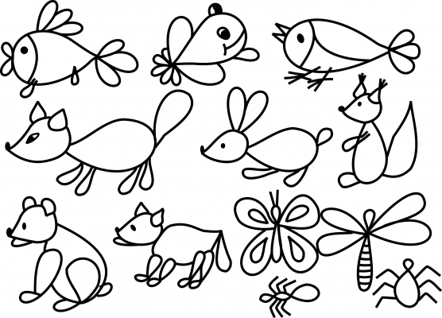
«РАСТРОВАЯ ГРАФИКА»
Презентацию подготовила
учитель информатики Вагина Е.Н.

Slide 2
Какие форматы растровых графических файлов существуют?

Slide 3
1. Формат BMP (Bit Map image) -
универсальный растровый формат операционной системы Windows. Этот формат поддерживается многими графическими редакторами, в том числе редактором Paint. Рекомендуется для хранения и обмена данными с другими приложениями. Недостатком данного формата является большой вес файла , так как хранятся коды всех точек изображения

Slide 4
2. Формат GIF (Graphics Interchange Format) –
формат растровых графических файлов различных операционных систем (Windows, Linux). Позволяет сжимать файл без потери информации за счет уменьшения одноцветных областей изображения. (Это способствует уменьшению файла в несколько раз). Используется для размещения графических изображений на Web – страницах в Интернете. Недостатком данного формата является ограниченная палитра цветов (всего 256)

Slide 5
3. Формат PNG (Portable Network Graphic)-
растровый формат хранения графической информации, аналогичный формату GIF, использующий сжатие без потерь. Рекомендуется для размещения графических изображений на Web- страницах в Интернете. Формат позволяет пользователю выбрать : метод сжатия без потери данных и указать степень сжатия ( высокая степень сжатия и плохое качество изображения или низкая степень сжатия и высокое качество изображения). Данный формат использует палитру более 16 млн. цветов

Slide 6
4. Формат TIFF (Tagged Image File Format)
- формат растровых графических файлов, поддерживается всеми основными графическими редакторами и компьютерными платформами. Используется для обмена документами между различными программами и рекомендуется при работе с издательскими системами. Формат для хранения изображений с большой глубиной цвета, имеет возможность сохранять изображение со сжатием и без сжатия. Формат TIFF позволяет хранить изображения, сжатые по стандарту JPEG, без потерь данных. Но, несмотря на возможность сжатия файла, является «многовесным» растровым форматом , поэтому не годится для использования в сети Интернет. Это недостаток формата.

Slide 7
5. Формат JPEG (Joint Photographic Expert Group) –
формат растровых графических файлов, реализующий эффективный алгоритм сжатия отсканированных фотографий и иллюстраций. В результате сжатия отбрасывается избыточное для человеческого восприятия разнообразие цветов соседних точек, что позволяет уменьшить объем файла в десятки раз. Поддерживается приложениями различных операционных систем и используется для размещения графических изображений на Web- страницах в Интернете (самый распространенный формат). Однако имеет недостаток – сжатие файла приводит к необратимой потере информации.

Slide 8
Наиболее известные растровые редакторы.
GIMP — самый популярный свободный бесплатный редактор Corel Photo-Paint- растровый графический редактор, разработанный канадской корпорацией Corel. Adobe Photoshop — самый популярный коммерческий графический редактор, разработанный и распространяемый фирмой Adobe Systems. Paint— простой растровый графический редактор компании Microsoft, входящий в состав операционной системы Windows.

Slide 9
Возможности растрового редактора
Растровые графические редакторы позволяют пользователю рисовать и редактировать изображения на экране компьютера, сохранять их в различных растровых форматах. Кроме того, являются средством обработки цифровых фотографий и отсканированных изображений, так как:

Slide 10
Возможности растрового редактора
позволяют повышать качество изображений путем изменения цветовой палитры и цвета отдельного пикселя;
повышают яркость и контрастность изображений;
удаляют мелкие дефекты изображения (царапины, следы перегибов и т.д)
позволяют преобразовать черно – белое изображение в цветное;
использовать различные эффекты преобразования изображений.

Slide 11
Вывод:
При уменьшении растрового изображения несколько соседних точек преобразуются в одну- теряется четкость мелких деталей
При увеличении новым соседним точкам назначается одинаковый цвет, в результате чего появляется ступенчатый эффект
Недостаток- большой информационный объем,т.к в памяти хранится код каждого пикселя.
растровый рисунок имеет большой вес, так как каждый пиксель «весит» 3 байта.

Slide 12
Инструменты рисования растровых графических редакторов
Карандаш - позволяет рисовать произвольные тонкие линии.
Кисть - позволяет рисовать линии различной толщины.
Ластик – позволяет стирать произвольные пиксели изображения.
Распылитель - позволяет разбрызгивать «краску» и закрашивать произвольные области.
Заливка – закрашивание произвольных областей.
Лупа – увеличение и уменьшение масштаба.
Надпись – создание текста.

Slide 13
Панель инструментов
Панель инструментов в редакторе Paint.
Выделение произвольной формы
Выделение прямоугольной формы
ластик
заливка
пипетка
лупа
карандаш
кисть
распылитель
надпись
линия
кривая
прямоугольник
многоугольник
овал
скругленный прямоугольник
Панель настройки инструментов

Slide 14
Кривая
Кривая строится в два этапа. Первый этап — построение прямой линии. Второй — это формирование изгиба. Для этого необходимо установить указатель возле предполагаемого изгиба и двигать мышь при нажатой левой кнопки до получения желаемого эффекта. Возможно формирование одного или двух изгибов.

Slide 15
Кривая
1) Активизировать инструмент Кривая; 2) выбрать толщину линии; 3) щелкнуть левой кнопкой мыши сначала в одном, а затем в другом месте экрана — появится прямая линия; 4) установить указатель мыши недалеко от получившейся линии, нажать левую кнопку — прямая преобразуется в замкнутую кривую (петлю); 5) перетаскивать указатель мыши в разных направлениях, пока петля не примет нужную форму; отпустить кнопку мыши

Slide 16
Практическая работа
Нарисовать рисунок кривой:

Slide 17
Задание 3. Форматы растровых файлов 1) Открыть файл Растр1.jpg с помощью графического редактора Paint (Щелчок правой кнопкой мыши на файле Растр.jpg - контекстное меню- команда Открыть с помощью- программыPaint); 2) Последовательно сохранить файл в форматах PNG, TIFF, GIF 3) Закрыть приложение
Задание 4. Сравнение форматов растровых файлов
Открыть папку Растр
Просмотреть файлы с помощью программы просмотра
(Щелчок правой кнопкой мыши - контекстное меню- команда Открыть с помощью- программа просмотра изображений и факсов . Отчет: выводы!!

